Slide 1
Ладушки - ладошки
Клуб по интересам
Воспитатель Евстратова О.С.

Slide 2
Цели и задачи
Развитие речи и мелкой моторики рук в процессе пальчиковых игр и средствами нетрадиционных техник изобразительного ис кусства ;
Познакомить детей с пальчиковыми играми и с видами нетрадиционного изображения;
Развивать фантазию, творческое воображение;
Развитие коммуникативных навыков.

Slide 3
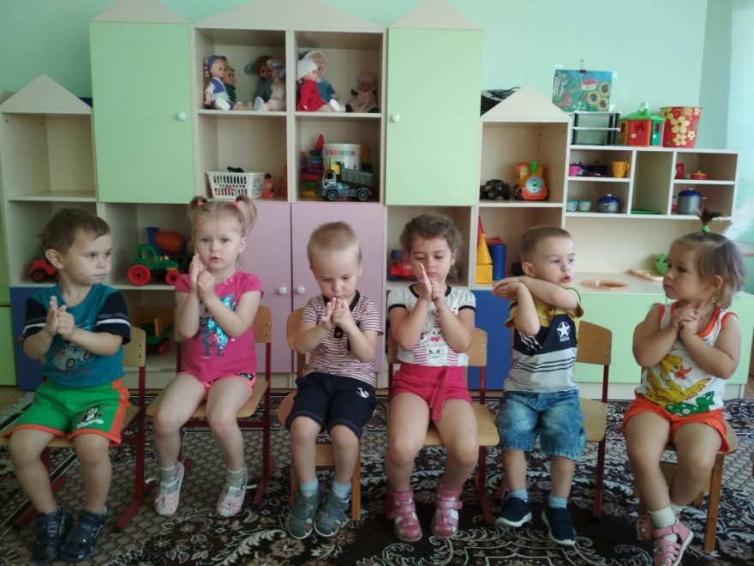
Пальчиковые игры
В младшем школьном возрасте наилучший эффект дает тренировка пальцев рук. Наиболее интересным, занимательным способом для развития мелкой моторики рук – это пальчиковые игры.

Slide 4
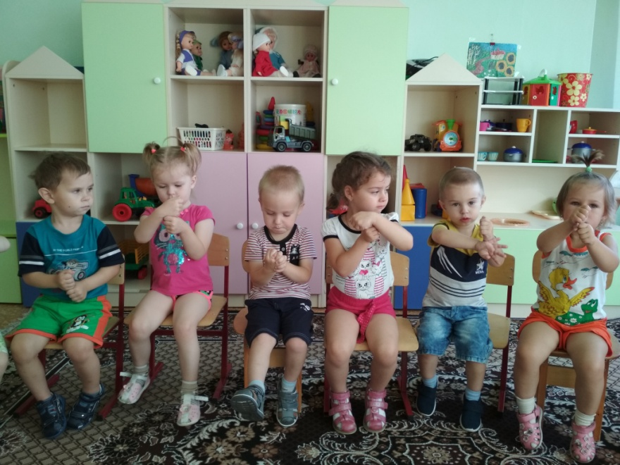
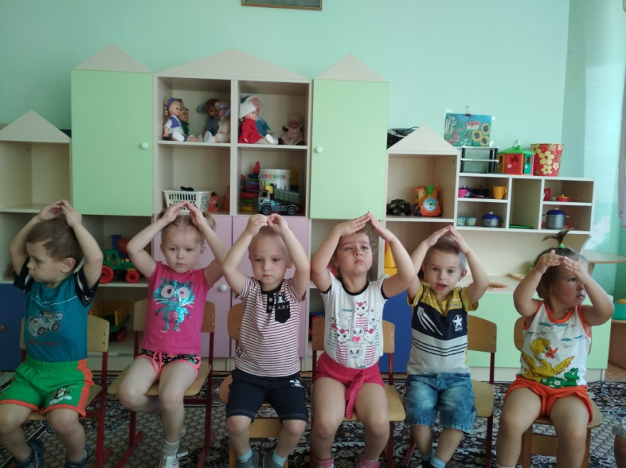
В.А. Сухомлинскому принадлежит высказывание: «Ум ребенка находится на кончиках его пальцев»

Slide 5
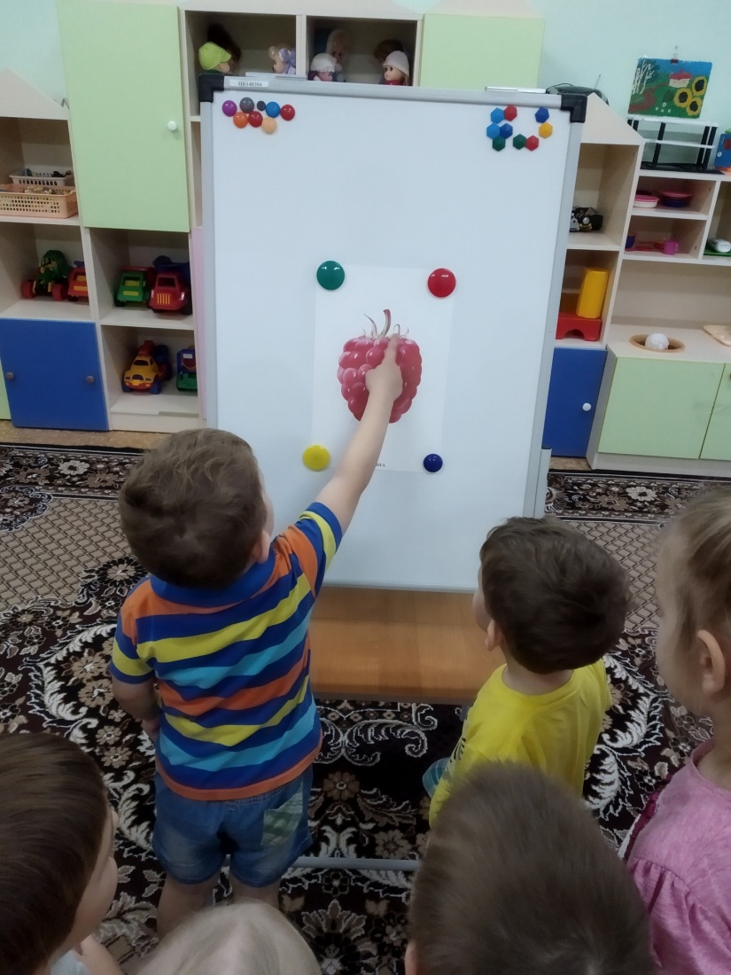
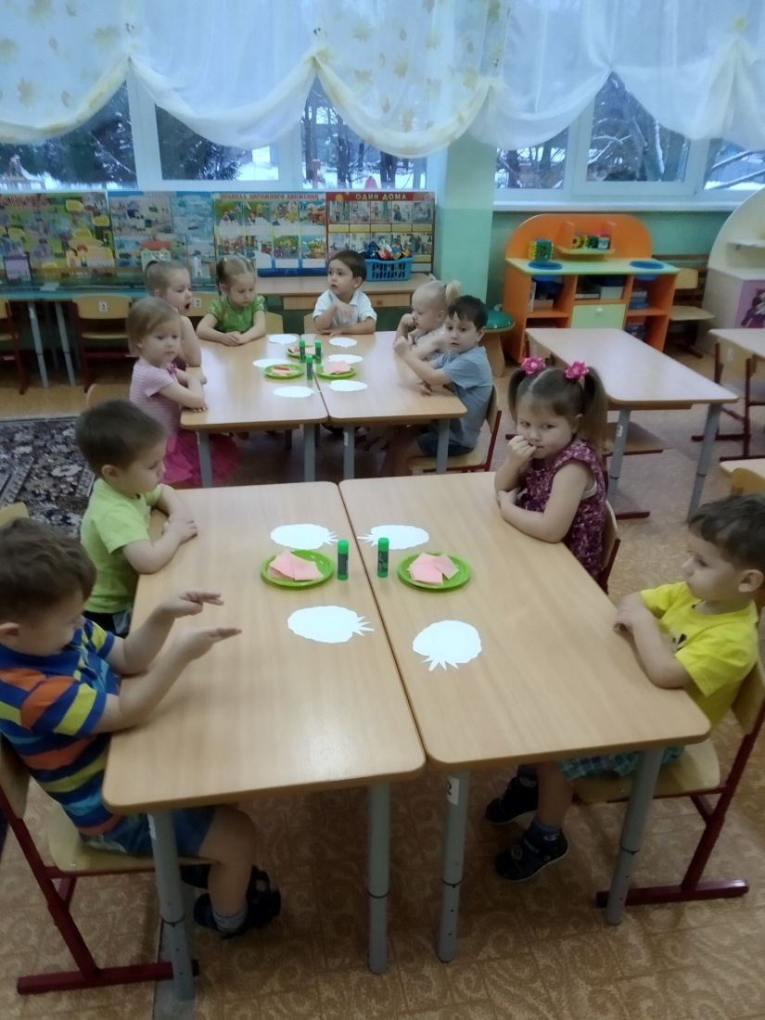
Так же хороший результат дает применение нетрадиционных техник изобразительного искусства

Slide 6
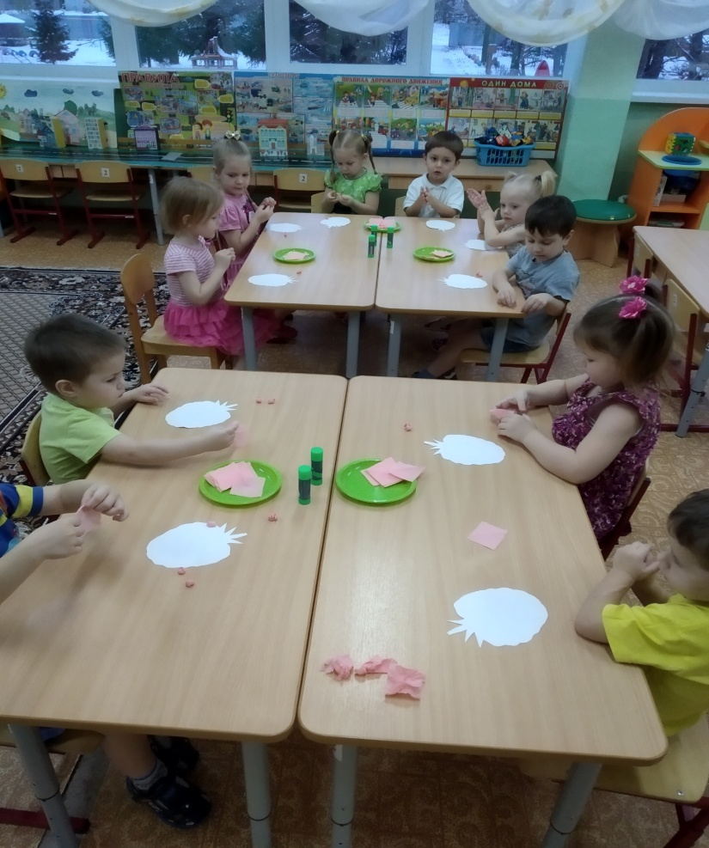
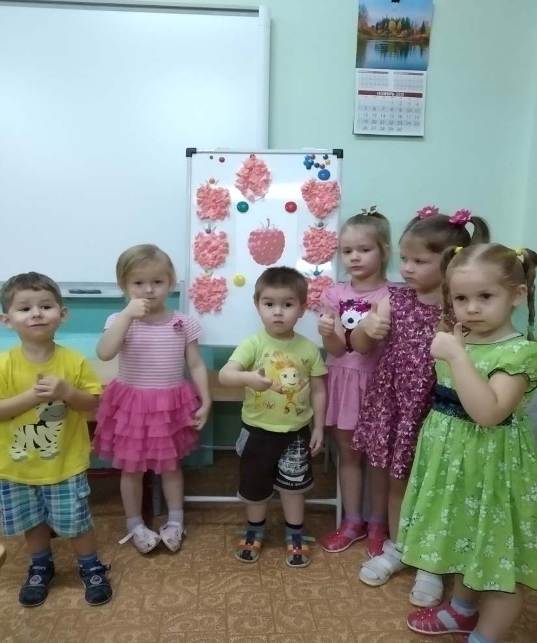
Обрывная аппликация – учить детей аккуратно отрывать небольшие кусочки салфетки, катать их между пальцами и наклеивать на нарисованную форму.

Slide 7
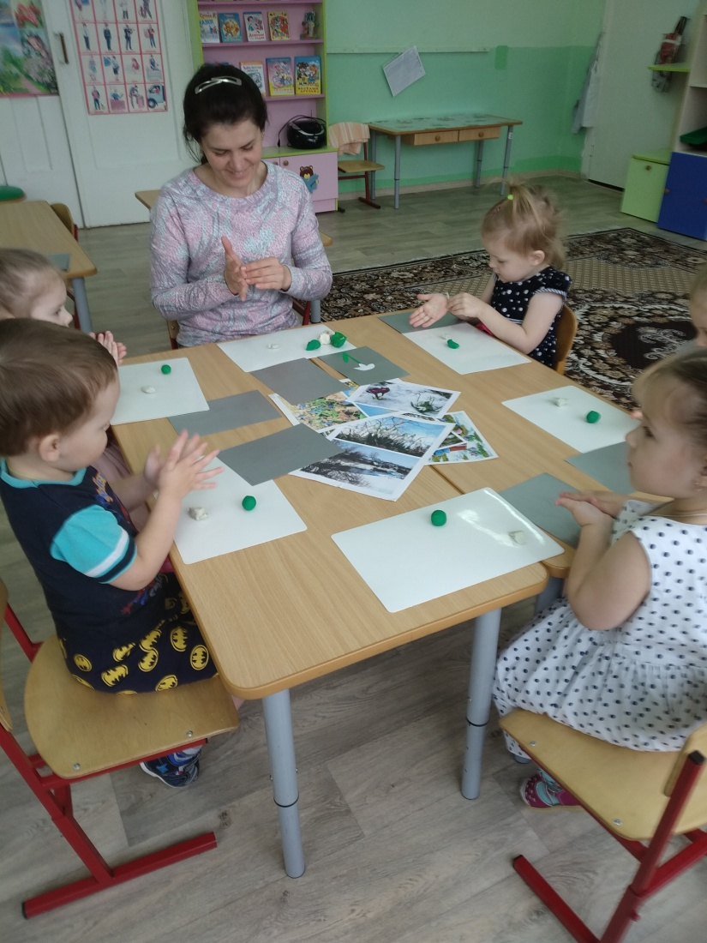
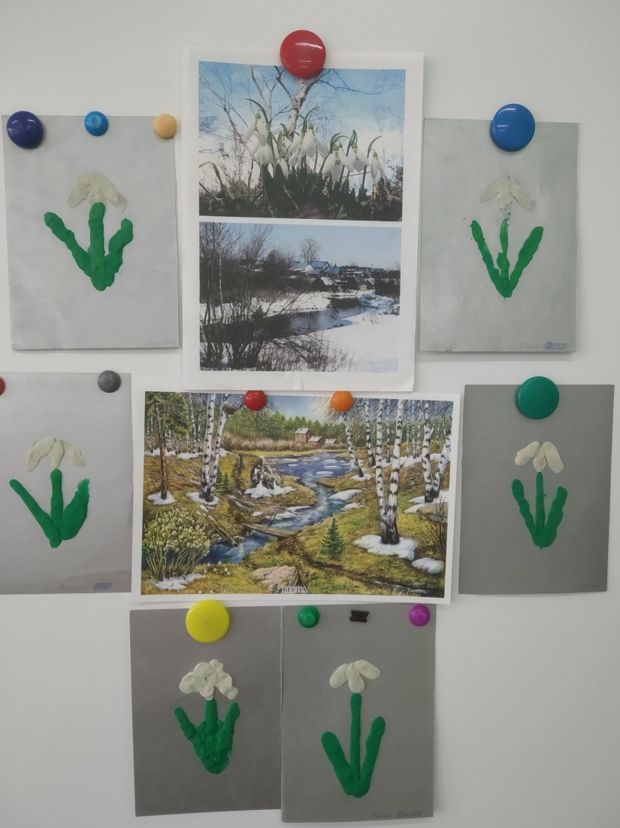
Пластилинография – нетрадиционная техника работы с пластилином, которая заключается в лепке полуобъемных изображений на горизонтальной основе.

Slide 8
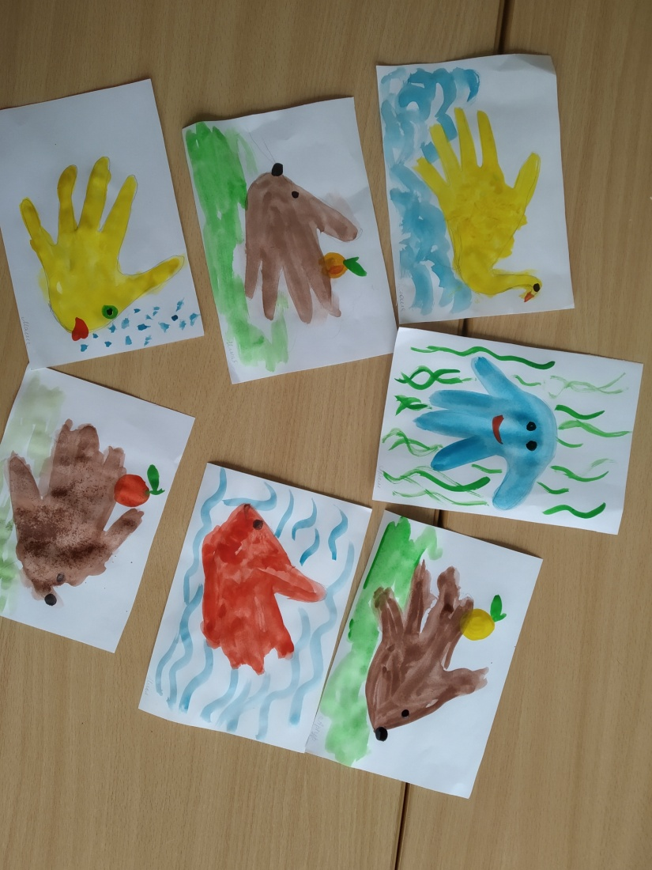
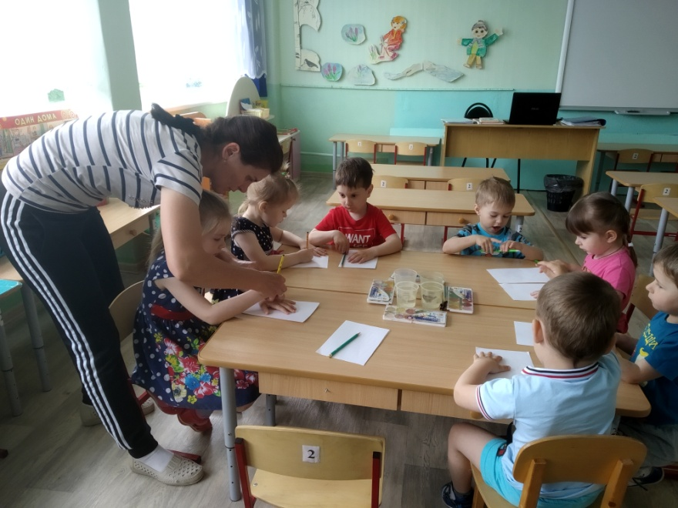
Рисование – интересный и сложный процесс. Используя различные техники рисования, в том числе нетрадиционные, прививается любовь к изобразительному искусству, интерес к рисованию.

Slide 9
Жан-Жак Руссо в своем романе о воспитании «Эмиль» написал: «…он хочет все потрогать, все взять в руки. Не мешайте ему, это для него совершенно необходимое дело Так он учится различать тепло и холод, твердость и мягкость, тяжесть, размер и форму предметов. О свойствах окружающих его вещей ребенок узнает, сравнивая то, что видит, с ощущениями, которые получает от своих рук…»

Slide 10
Спасибо за внимание

